Slide 1
পরিচিতি
নাম: শাহ আলম
পদবি: ইন্সট্রাক্টর(পদার্থ)
নারায়ণগঞ্জ সরকারি টেকানক্যাল স্কুল ও কলেজ
পাঠানটুলী, নারায়ণগঞ্জ।

Slide 2
বিষয় পরিচিতি
বিষয় : পদার্থ-২
অধ্যায় : ত্রয়োদশ
অধ্যায়ের শিরোনাম: ইলেকট্রনিক্স
সময়: ৪৫ মিনিট

Slide 3
ইলেকট্রনিক্সের ক্রমবিকাশ
ভ্যাকুয়াম টিউব
ট্রানজিস্টর
ইন্টিগ্রেটেড সার্কিট(IC)

Slide 4
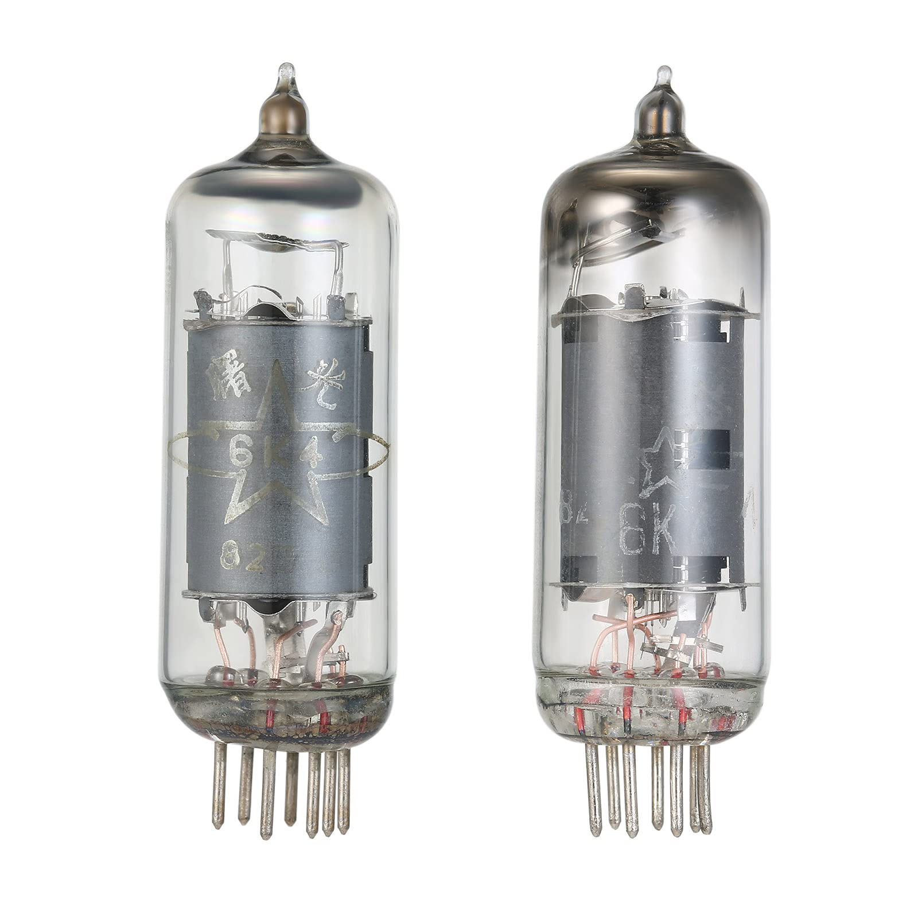
ভ্যাকুয়াম টিউব(1904)

Slide 5
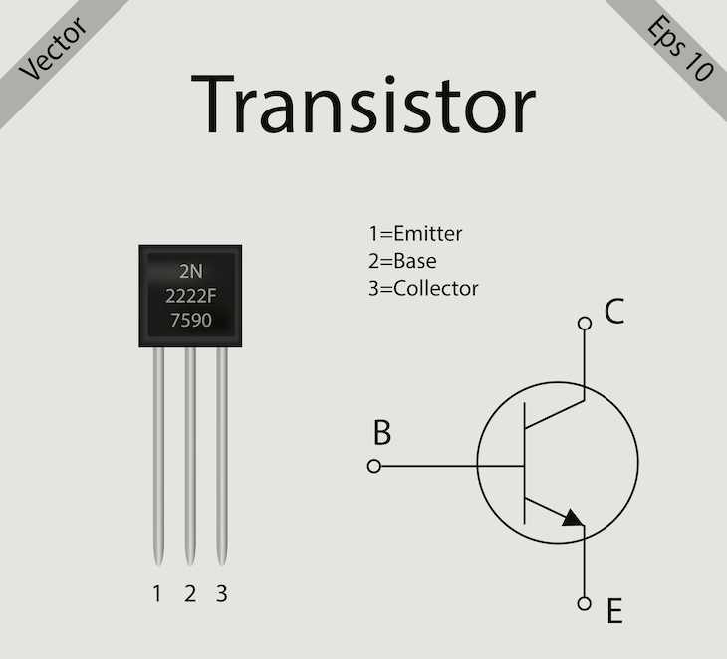
ট্রানজিস্টর(1947)

Slide 6
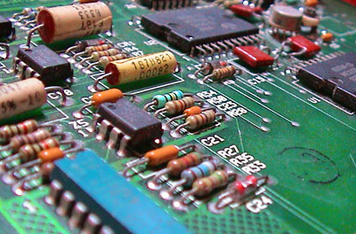
ইন্টিগ্রেটেড সার্কিট(1971)

Slide 7


